Slide 1
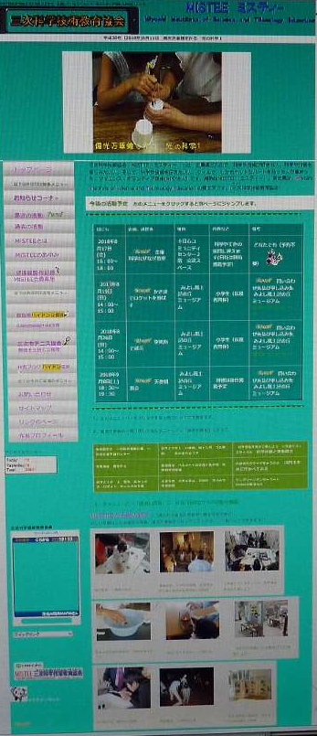
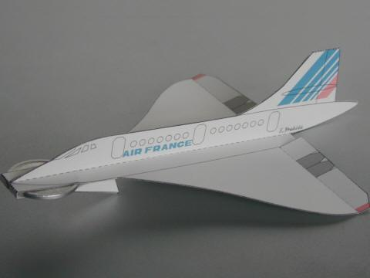

グライダーを飛ばす
と
MISTEEのホームページ
えぬ ぴー おー ほうじん みよし かがく ぎじゅつ きょういく きょうかいひこうき
NPO法人 三次科学技術教育協会
理事 武村 精一
り じ たけ むら せい いち
ミスティー
Notes:
0

Slide 2
NPO法人 三次科学技術教育協会
ミスティー
Notes:
1
1

Slide 3
空を飛ぶものはいろいろ････
飛行機 民間機 ジェット
紙飛行機
ドローン
タコ
飛行船
気球
昆虫
タンポポ
グライダー
飛行機 民間機 プロペラ
飛行機模型 ＋プロペラ
飛行機模型 ＋プロペラなし
Notes:
2
自分で前進して動けるもの
自分では前進してうごけないもの
2

Slide 4
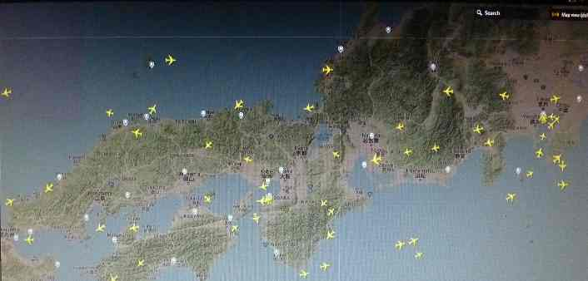
飛行機の位置
Notes:
3
空港で働く航空管制官の仕事は大きく分けて2種類あります。ひとつは空港でひときわ高い建物「管制塔」で行う仕事です。管制塔では離陸・着陸の許可や地上走行の経路などをパイロットに指示しています。どのような飛行機も管制官の指示無しに飛行することはできません。もうひとつは「レーダー室」での仕事です。レーダー室ではレーダーを使用して空港から遠く離れた飛行機を滑走路まで誘導したり、空港から離陸した飛行機を目的地の方向に誘導する仕事を行っています。また、空港の他に全国に4カ所ある「航空交通管制部」で勤務する場合もあります。航空交通管制部では高々度を飛行している飛行機に対して様々な指示を出しています。
3

Slide 5
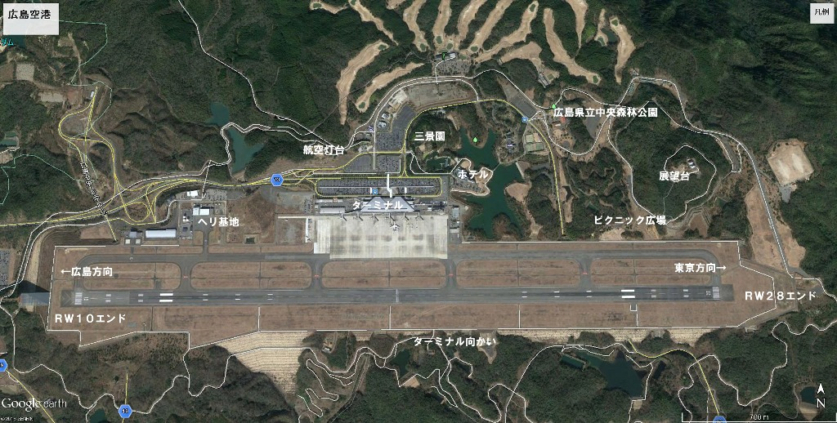
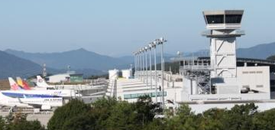
管制塔の場所 広島空港の場合
かんせいとう ばしょ ひろしま くうこう ばあい
管制官 レーダー誘導
管制塔
ひこうじょう かっそうろ いがい さまざま
飛行場には滑走路以外に様々な、建物などがある。離陸、着陸、滑走路全体の指示をする建物が管制塔
たてもの りりく ちゃくりく かっそう
ろ ぜんたい しじ たてもの かんせいとう
Notes:
4
4

Slide 6
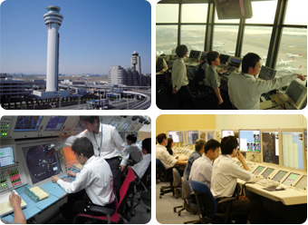
管制官の役割
かんせいかん やくわり
管制官 着陸指示
空港の近くで高い位置にある
広い視界で見渡せる場所
レーダーを見てパイロットに指示
離陸前、着陸後も飛行機に指示
Notes:
5
空港で働く航空管制官の仕事は大きく分けて2種類あります。ひとつは空港でひときわ高い建物「管制塔」で行う仕事です。管制塔では離陸・着陸の許可や地上走行の経路などをパイロットに指示しています。どのような飛行機も管制官の指示無しに飛行することはできません。もうひとつは「レーダー室」での仕事です。レーダー室ではレーダーを使用して空港から遠く離れた飛行機を滑走路まで誘導したり、空港から離陸した飛行機を目的地の方向に誘導する仕事を行っています。また、空港の他に全国に4カ所ある「航空交通管制部」で勤務する場合もあります。航空交通管制部では高々度を飛行している飛行機に対して様々な指示を出しています。
Flightradar24
空港で働く航空管制官の仕事は大きく分けて2種類あります。ひとつは空港でひときわ高い建物「管制塔」で行う仕事です。管制塔では離陸・着陸の許可や地上走行の経路などをパイロットに指示しています。どのような飛行機も管制官の指示無しに飛行することはできません。もうひとつは「レーダー室」での仕事です。レーダー室ではレーダーを使用して空港から遠く離れた飛行機を滑走路まで誘導したり、空港から離陸した飛行機を目的地の方向に誘導する仕事を行っています。また、空港の他に全国に4カ所ある「航空交通管制部」で勤務する場合もあります。航空交通管制部では高々度を飛行している飛行機に対して様々な指示を出しています。
5

Slide 7
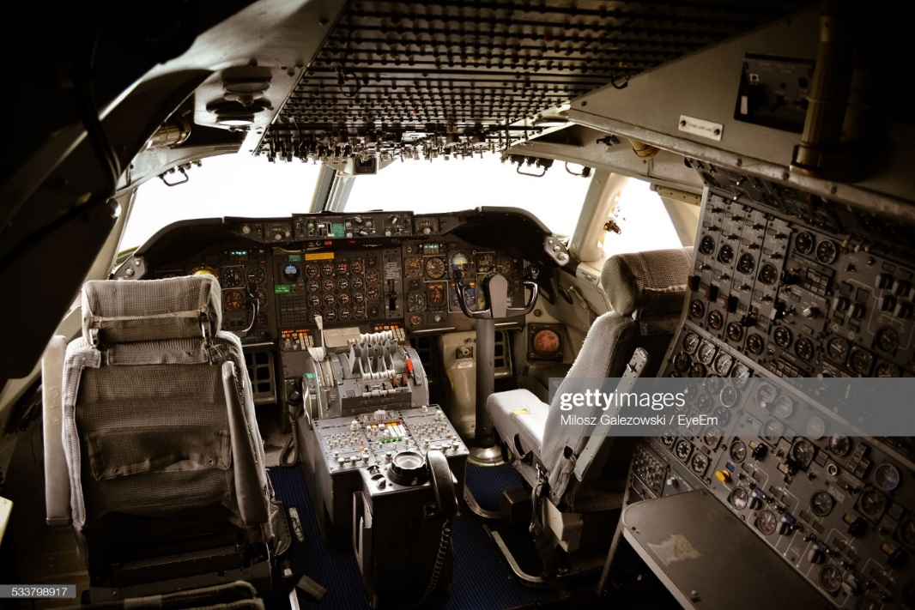
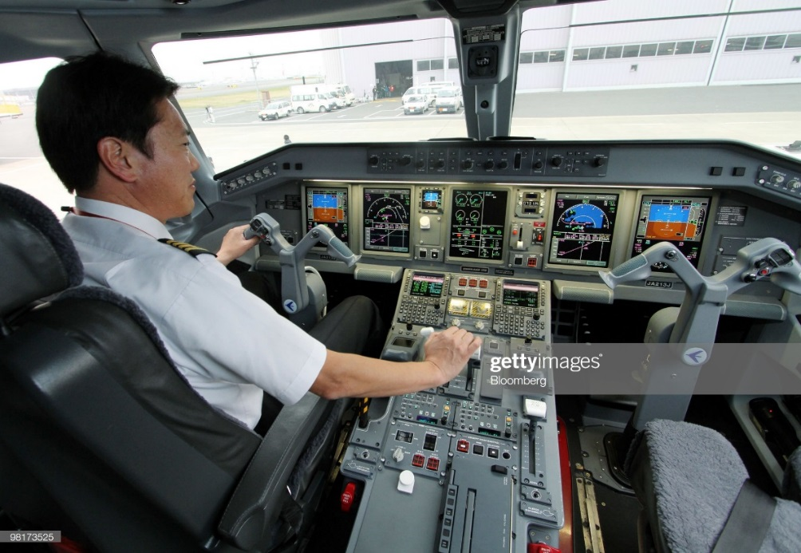
操縦席の中はどのようになっている？
そうじゅうせき なか
むかし ひこうき
いま ひこうき
昔の飛行機
・パイロットが３人必要
・たくさんのスイッチなどがあり、表示が小さく、見えにくい。
・自動運転装置を入力するとき、パイロットは印刷された数字などをキーボードに入力していた。このためまちがう可能性がある。
今の飛行機
・パイロットは２人でよい
・スイッチが少なく、表示も大きくて見やすい。
・自動運転装置を入力するとき、パイロットはメニュー画面から選択して入力ができる。このためまちがう可能性が、かなり少ない。
にん ひつよう
ひょうじ ちい
すく ひょうじ おお み
じどう うんてん そうち にゅうりょく
じどう うんてん そうち にゅうりょく
がめん せんたく にゅうりょく
いんさつ すうじ にゅうりょく
かのうせい
かのうせい
Notes:
6
前の飛行機：パイロットは３人が必要。
今の飛行機：２名でよい
6

Slide 8
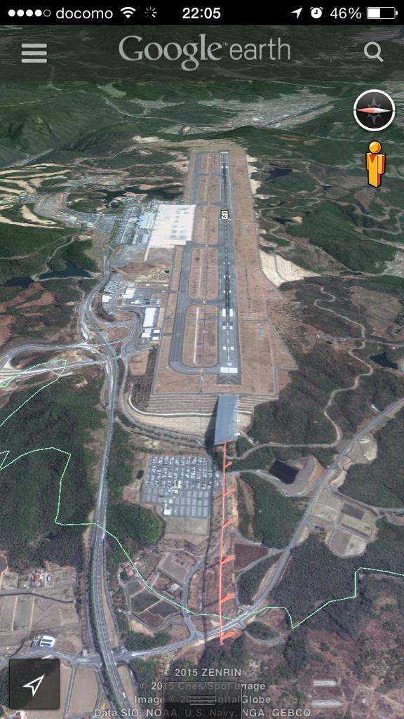
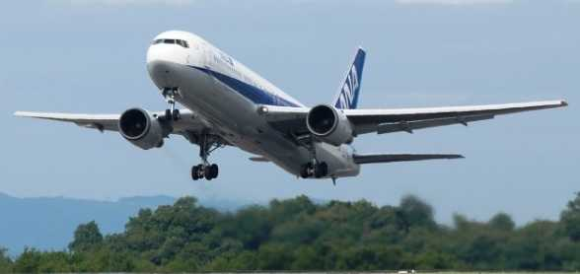
飛行機の着陸方法
ひこうき ちゃくりく ほうほう
管制官 着陸指示
Notes:
7
着陸距離とは、着陸面上１５ｍ（５０フィート）の高度から、接地して完全に飛行機が停止するまでの水平距離のことを指しています。また、着陸面上とは、滑走路を有効に使うための滑走路末端であるスレッシュホールドを指しています。旅客機などの輸送機が、離陸の際に滑走路末端を通過するときに必要とされている高度は１０．７ｍ（３５フィート）です。ちなみに、輸送機以外の小型機の場合は、離陸時も着陸時も滑走路末端を１５ｍ（５０フィート）の高度で通過することとされています。
大型輸送機、特にジェット旅客機の場合は、小型機と比較して離陸の性能があまりよくないため、離陸時のみ１５ｍ（５０フィート）の７０％にあたる１０．７ｍ（３５フィート）と定められたようです。
着陸距離を測るために使われている制動装置とは、スポイラーと車輪ブレーキの組合せであり、エンジンの逆噴射は行わないこととされています。
それは、エンジン故障が発生した場合に滑走路上を直進する制御が難しくなり、使用できなくなってしまう恐れがあるからです。また、離陸の際に、実際の距離より余裕のある必要離陸距離を設定していたのと同様に、着陸の際にも実際の距離を１．６７倍した距離を着陸に必要な距離と設定しています。
ILS (Instrument Landing System:計器着陸装置)
ということで、CAT-Ⅲbが日本における最高性能の計器着陸装置です。CAT-Ⅲbを備えている空港は、日本では新千歳、釧路、青森、成田、中部、広島、熊本の7空港のみです。
着陸のため進入中の航空機に対し、指向性のある電波を発射し滑走路への進入コースを指示する無線着陸援助装置です。
ローカライザーは滑走路への左右のズレ
グライドスロープは滑走路への上下（高さ）のズレ
マーカービーコンは滑走路までの距離
国内線の場合は離着陸共にほぼ同じ速度です。
ジャンボ機ですと１４０～１５０ノット。
２５０～２７０キロです。
同じジャンボ機でも長距離国際線の場合は燃料満載で離陸重量が
大きくなりますので離陸速度は１７０～１８０ノット。
３０５～３２５キロです。
着陸時は燃料を使っていますので国内線と同じような重量です。
（１ノットは海マイルのことで約１．８キロです。）
着陸体制をどの時点から言うのかその時によって変わりますが、
着陸の為に高度を下げて10000feet(3000m)以下になると
速度250ノット（時速450キロ）にします。
これは規定の速度です。
更に空港に近づき空港まで40キロくらいの地点になれば
フラップを降ろして徐々に速度を下げて行きます。
最初は230ノット（時速415キロ）程度に下げて最初のフラップ角度
までフラップを降ろし、4段階にフラップを作動させて
20ノットづつ（36キロづつ）速度を落とし
着陸前には150ノット（270キロ）程度の着陸速度で
滑走路末端を通過し240～250キロ程度で接地します。
7

Slide 9
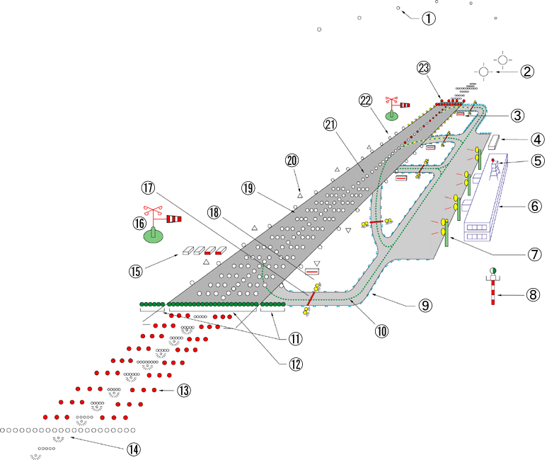
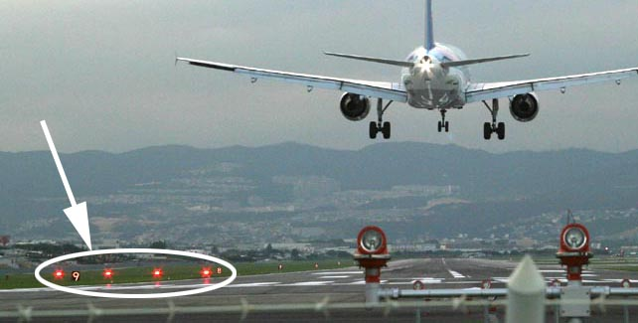
滑走路には何がある？ 電波誘導装置 、ライトなど
Notes:
8
PAPIは一つのライトの下半分が赤、上半分が
1進入路指示灯離着陸する航空機にその飛行経路を示すための灯火2進入灯台最終進入区域内の要点を示すための灯火3誘導案内灯行先、経路等の情報を示すための灯火4電源局舎航空保安施設等に電力を供給する施設5航空障害灯航空障害物件を示すための灯火6ターミナルビル 7エプロン照明灯（注）駐機場を照明するための灯火8飛行場灯台空港の位置を示すための灯火9誘導路灯誘導路及びエプロンの縁を示すための灯火10誘導路中心線灯誘導路の中心線を示すための灯火11滑走路末端補助灯滑走路末端灯の機能を補助するための灯火12滑走路末端灯滑走路末端を示すための灯火13進入灯滑走路への最終進入経路を示すための灯火14連鎖式閃光灯閃光により最終進入経路をより見やすくするための灯火15進入角指示灯着陸時の正しい進入角度を示すための灯火16風向灯風向を示すための灯火17停止線灯地上走行中の航空機に一時停止の要否及び一時停止すべき位置を示すための灯火18滑走路警戒灯滑走路に入る前に一時停止すべき位置を示すための灯火19接地帯灯航空機の接地範囲を示すための灯火20滑走路距離灯滑走路末端までの距離を数字で示すための灯火21滑走路中心線灯滑走路の中心線を示すための灯火22滑走路灯滑走路を示すための灯火23過走帯灯過走帯を示すための灯火白になっていて、４つのライトが少しづつ角度を変えてあります。
8

Slide 10
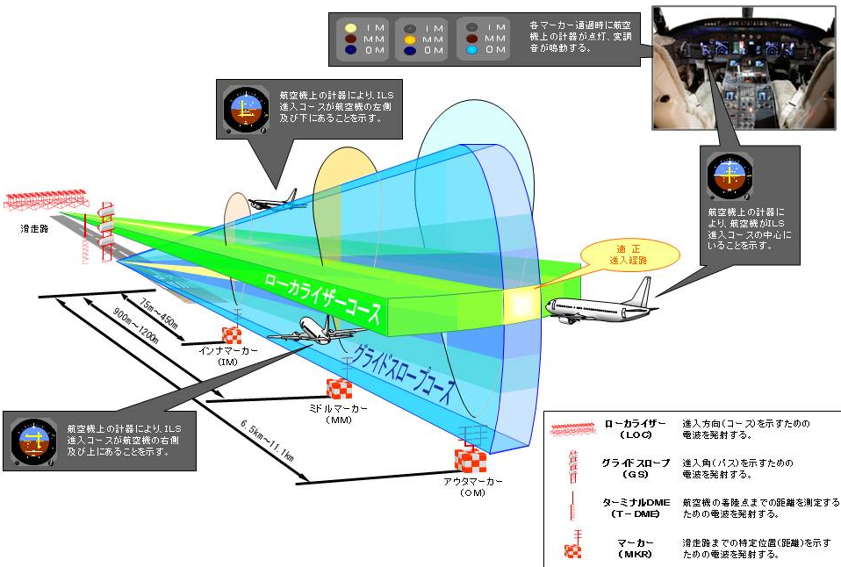
着陸方法 電波誘導
Notes:
9
空港で働く航空管制官の仕事は大きく分けて2種類あります。ひとつは空港でひときわ高い建物「管制塔」で行う仕事です。管制塔では離陸・着陸の許可や地上走行の経路などをパイロットに指示しています。どのような飛行機も管制官の指示無しに飛行することはできません。もうひとつは「レーダー室」での仕事です。レーダー室ではレーダーを使用して空港から遠く離れた飛行機を滑走路まで誘導したり、空港から離陸した飛行機を目的地の方向に誘導する仕事を行っています。また、空港の他に全国に4カ所ある「航空交通管制部」で勤務する場合もあります。航空交通管制部では高々度を飛行している飛行機に対して様々な指示を出しています。
ロカライザー：方向
グライドスロープ：進入角度
DME：距離
ILS (instrument Landing System)
計器着陸装置のことで、着陸する航空機に対して空港に設置されたILS地上施設から、進入方向と降下経路を示す二種類の誘導電波を発射し、パイロットは悪天侯時においてもILSの電波を受信し機内の計器を見つつ操縦することにより、所定のコースにそった安全な着陸を可能とする着陸援助施設である。
9

Slide 11
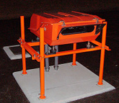
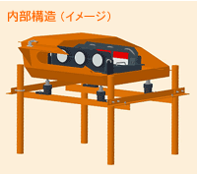
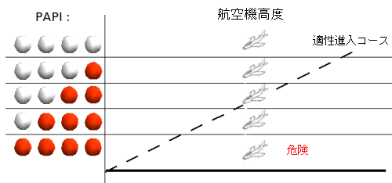
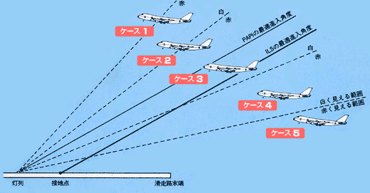
着陸方法 角度は３度
K:\精一ドキュメントデータファイル\MISTEE・三良坂天文台\グライダー\ホームコックピット 羽田空港RW34L着陸 - ショートカット (2).lnk
Notes:
10
航空機の適正な進入降下角度は一般的に3°とされており、空港の滑走路端付近から照射されている計器着陸装置(ILS)のグライドパスも一般的に3°に設定されている。PAPIは、その見え方の違いによりパイロット
Precision Approach Path Indicator（精密進入経路指示灯）。
ICAOで採択された進入角指示灯。
従来使われてきたVASIよりも精密であることから、これに替わって全国の空港に設置された。
PAPIは四つの灯火が横一列に並び、赤と白の二色で表示され、滑走路の片側に設置されている。
0.33度単位で右から赤色が点灯し、外側二つが白、内側二つが赤に見えれば適切な進入角とみなされる。へ適正な進入降下角度3°を可視光にて伝える。ただし、空港によっては小松空港の2.5°等、違う値に設定
白・白・白・白 High 高い ３．５度以上
白・白・白・赤 Slightly High ちょっと高い ３．２度
白・白・赤・赤 On Glide Slope ちょうどの高さ ３．０度
白・赤・赤・赤 Slightly Low ちょっと低い ２．８度
赤・赤・赤・赤 Low 低い ２．５度以下
されている場合もある。計器着陸装置 (ILS) のある飛行場に設置が義務付けられている。
10

Slide 12
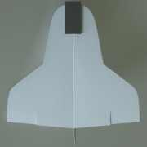
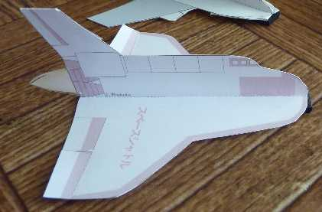
エンジンのない乗り物
Notes:
11
11

Slide 13
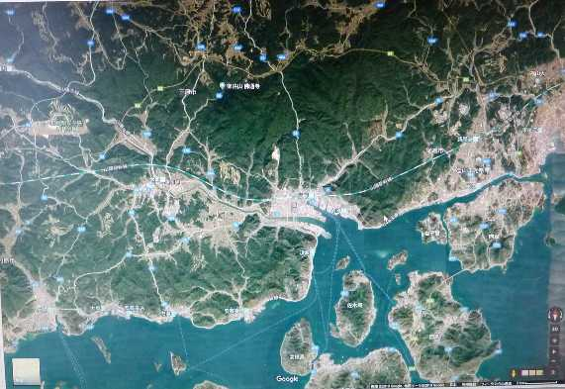
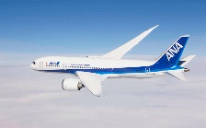
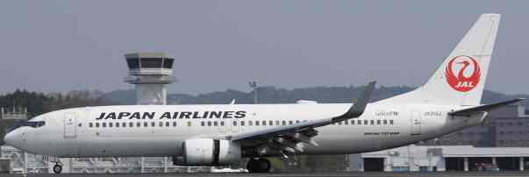
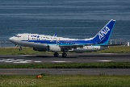
着陸ルートと高さ 広島空港の例
2km
滑走路
0km 5km 10km 15km 20km
Notes:
12
角度3度 底辺1の場合 高さ 0.052 距離15kmのとき 高さ 780m、 距離10kmのとき高さ 520m
12

Slide 14
飛ばし方
Notes:
13
13

Slide 15

テスト飛行と調整の仕方
Notes:
14
14

Slide 16
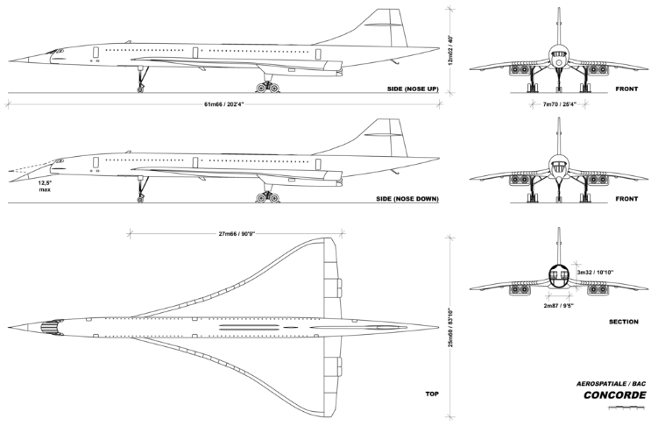
飛行機の操縦方法 コンピューターでも基本は同じ
Notes:
15
15

Slide 17
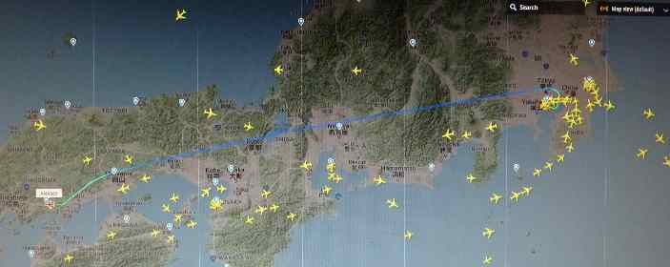
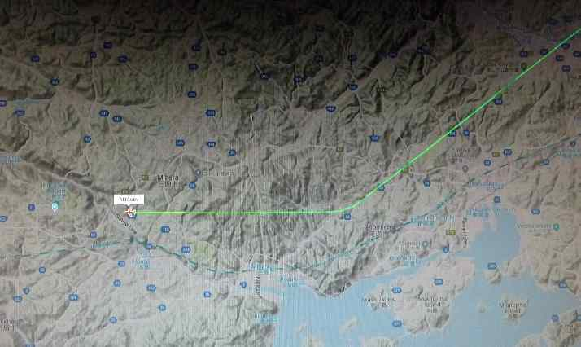
エンジンのない乗り物
Notes:
16
〇航空路
航空路とは、基本的に航空保安無線施設相互を結んだ経路です。
航空機は、航空保安無線施設から得られる情報（距離、方位等）を頼りに、航空路の直上を飛行方向 （東行き、西行き）ごとに定められた高度で飛行します
航空機は安全に効率よく飛行するため、上空には飛行機の通り道「航空路」が定められています。飛行機は空港を離陸してからSID（標準計器出発方式）で定められたルートを経て、航空路へと合流します。着陸の時はSTAR（標準到着経路）を経て空港へ着陸します。
その際、航空路の分岐点や空域の境界などに「ウェイポイント」と呼ばれる地点が設定されており、管制の指示によって航空機がポイントを通過します。
）『アルファベット5文字であること』『近くに同じ名称のウェイポイントがないこと』などICAO（国際民間航空機関）が定めているルールに基づいて決まります」（国土交通省航空局）
ユニークすぎる名前についても理由があり、管制官とパイロット間の意思疎通が円滑かつ確実に行われるための工夫のひとつだといいます。上空には多くの経路が設定されており、同時に非常に多くのウェイポイントが存在するため、地名、名産品や名物の名称など「印象」の要素も考慮して命名しているとか。
「ウェイポイントの名称は、管制官とパイロットの間の音声通信で使用されることも多いため、『発音しやすいこと、聞き取りやすいこと、他と混同（誤解）しにくいこと』などが重要になります」（国土交通省航空局）
ネーミングは変更される事もあり、経路の位置が変更になった場合や、珍しい例として外国のパイロットから発音しにくいなどの指摘を受けた場合には、安全の観点から変更することもあるといいます。
新たなポイントが設定されることも
16

Slide 18
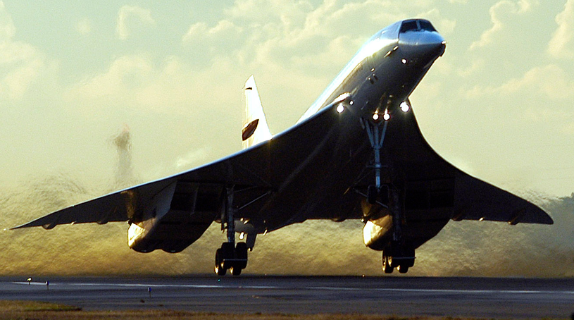
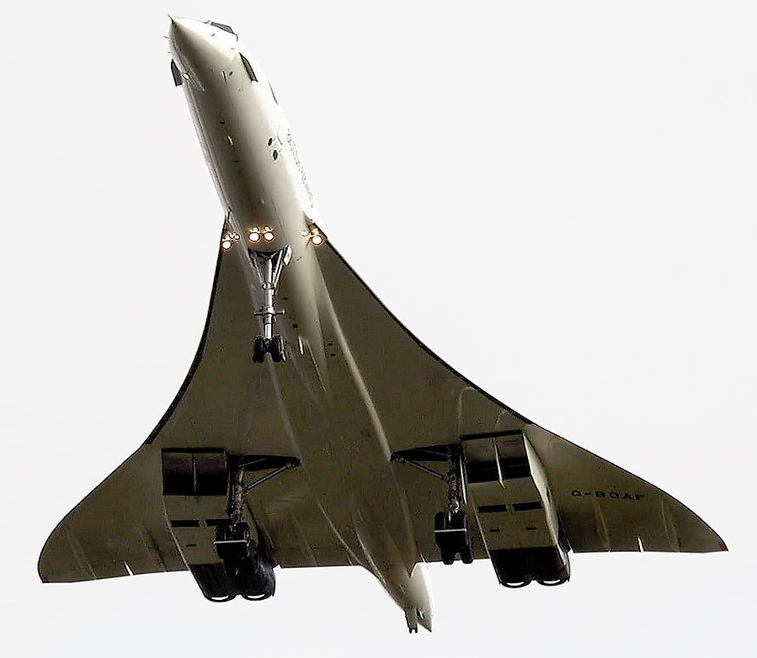
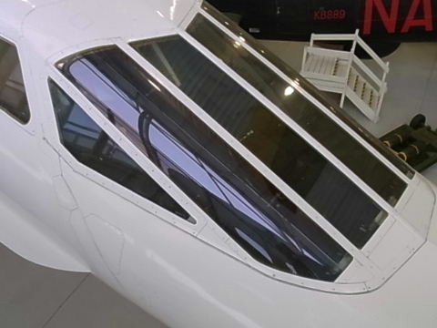
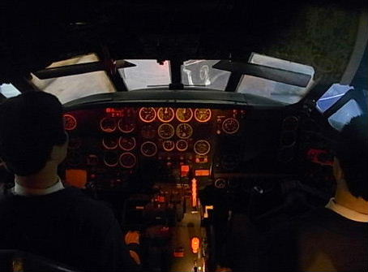
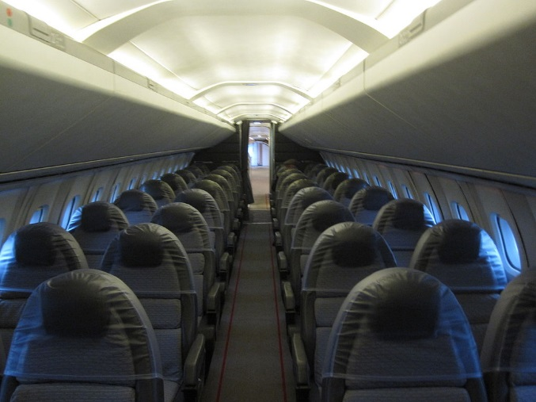
コンコルドの写真
管制官 着陸指示
Notes:
17
用途：旅客機
分類：超音速民間旅客機
製造者：アエロスパシアル、BAC
運用者：
ブリティッシュ・エアウェイズ
エールフランス
初飛行：1969年3月2日
生産数：原型2機 先行量産型2機 量産型16機 合計20機
運用開始：1976年1月21日
退役：2003年11月26日
運用状況：退役
17

Slide 19


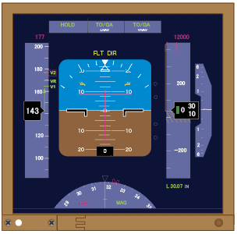
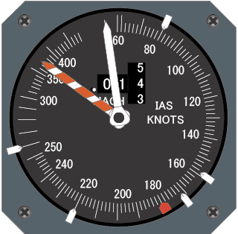
エンジンのない乗り物
Notes:
18
18

Slide 20
エンジンのない乗り物
Notes:
19
19

Slide 21
エンジンのない乗り物
Notes:
20
20

Slide 22
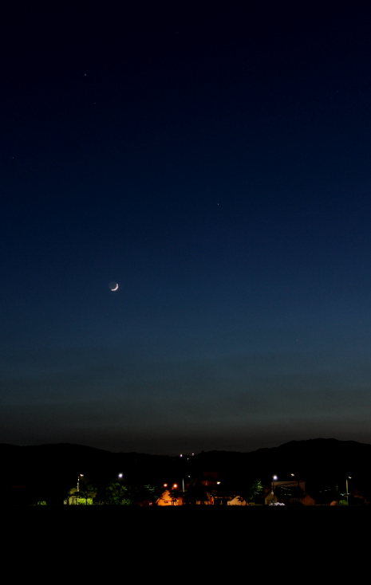
ありがとうございました
NPO法人 三次科学技術教育協会
理事 武村 精一
Notes:
21
21

Slide 23
色が変わって見える理由
動いていないときの時間の流れ
白から黒を見ると、赤、緑、青の視細胞は、それぞれ、同時にみることで、色は変わらないように感じる
動いているときの時間の流れ
白から黒を見ると、青の視細胞は、遅れて入るため、とまっているときと違い、黒と感じないことがある。
Notes:
22
なぜ、白黒なのに色が見える
赤、緑、青の光を感じる視細胞は、それぞれ差がある。赤を感じるのと緑を感じる時間が少し違います。そのため、黒から白に切り替わるときに、あるセンサーだけ感じるのが遅れて、白ではない色に見えてしまうと考えられている。
22

Slide 24
参考 有視界飛行の条件
 |  | 視 程 | 航空機から雲までの距離
 |  |  | 垂直方向 |  |  | 水平方向 (半径)
 |  |  | 上方 | 下方 | 雲高
管制区 又は 管制圏内 | 3,000m 以 上の高度 | 8,000m | 300m | 300m | ─ | 1,500m
 | 3,000m 未 満の高度 | 5,000m | 150m | 300m | ─ | 600m
管制圏内の飛行場 |  | *1 5,000m | ─ | ─ | 300m | 600m
管制区 又は 管制圏内 | 3,000m 以 上の高度 | 8,000m | 300m | 300m | ─ | 1,500m
 | 3,000m 未 満の高度 | 1,500m | 150m | 300m | ─ | 600m
 | 地表又は水 面から300m 以下の高度 | *2 1,500m | 雲から離れて飛行し、かつ、地表又は 水面を引続き確認し得ること。
管制圏外にある運輸大臣が 告示で指定した飛行場 |  | *1 5,000m | ─ | ─ | 300m | ─
*1 地上視程
*2 他の物件との衝突を避けることができる速度で飛行するヘリコプターは除く
Notes:
23
23

